Slide 1
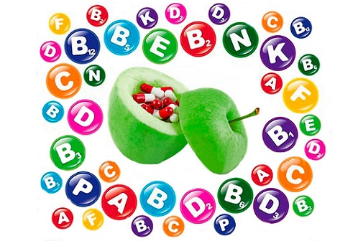
«Витамины А,В,С»
Рациональное питание детей дошкольного возраста

Slide 2
Сегодня мы познакомимся с витаминами А, В, С и D и в каких продуктах их можно найти?

Slide 4
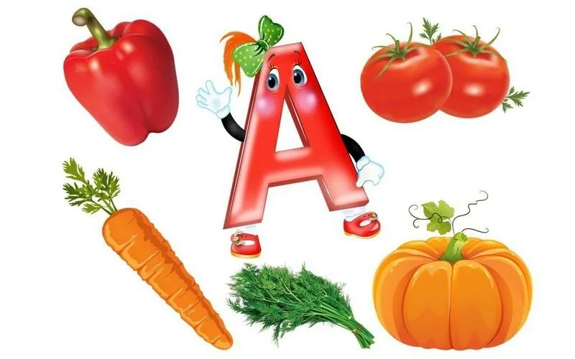
Где находится витамин А?

Slide 6
Где находится Витамин В?

Slide 7
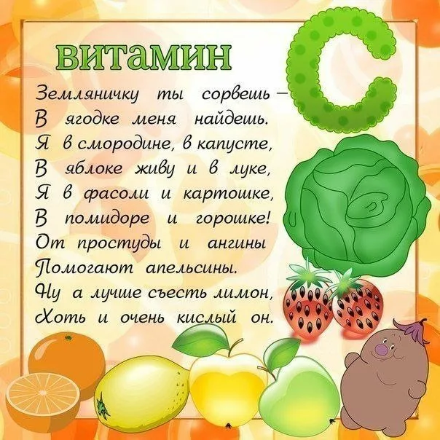

Slide 8
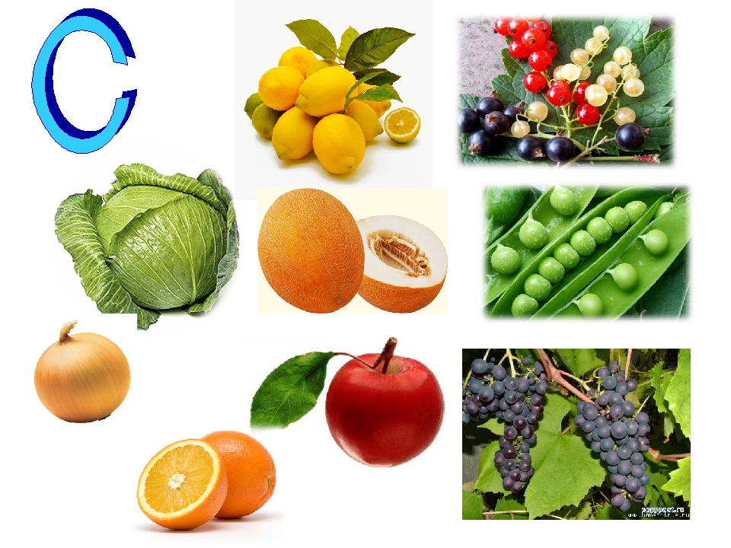
Где находится Витамин С ?

Slide 9
Если хочешь быть здоровым, правильно питайся,
Ешь побольше витаминов, с болезнями не знайся.

Slide 10
Никогда не унываю
И улыбка на лице,
Потому что принимаю
Витамины А, Б, С.

Slide 11
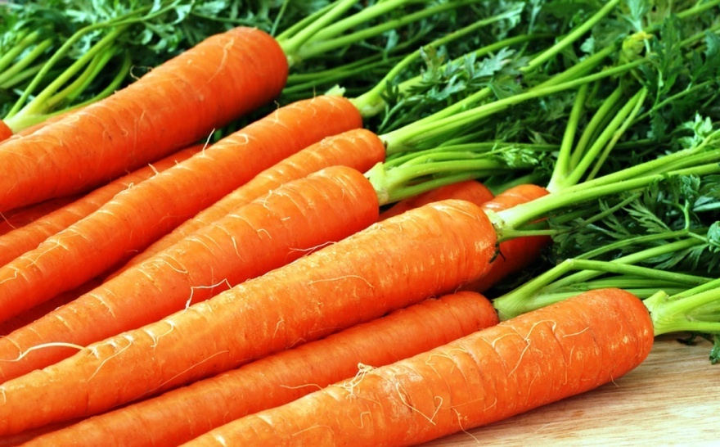
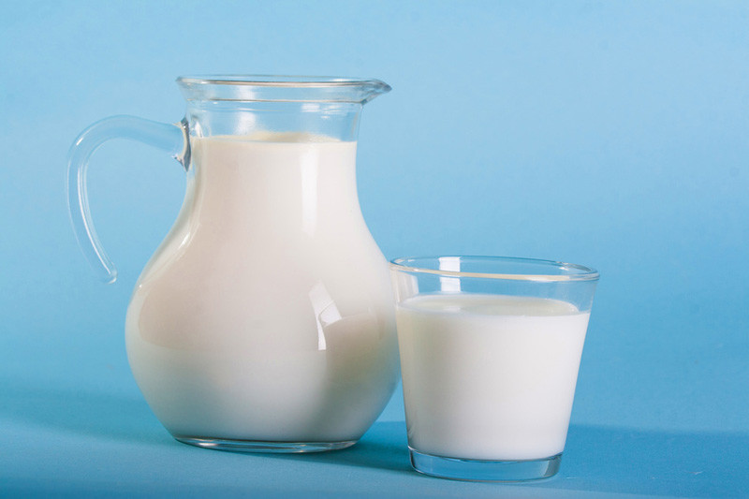
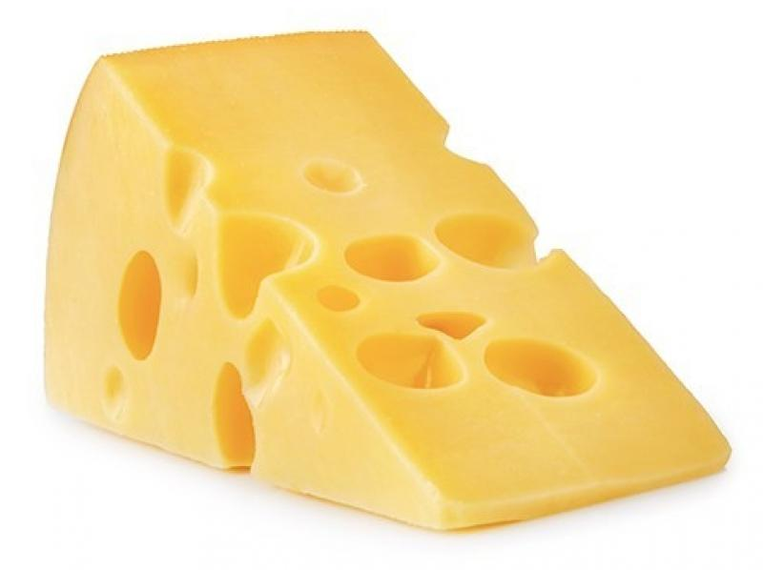
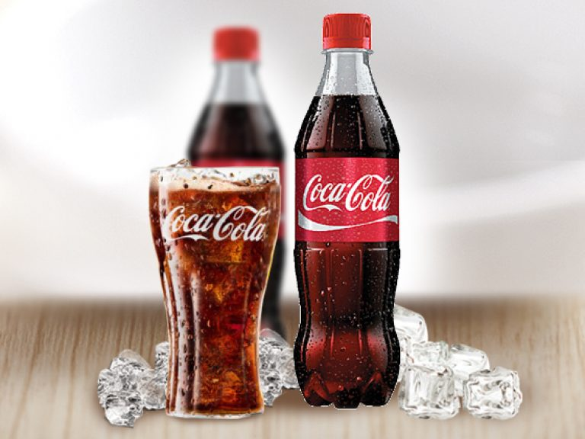
Игра «Четвертый лишний»

Slide 12
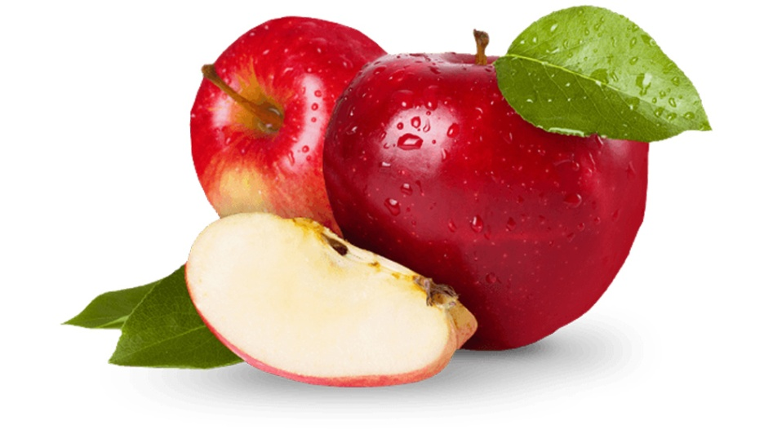
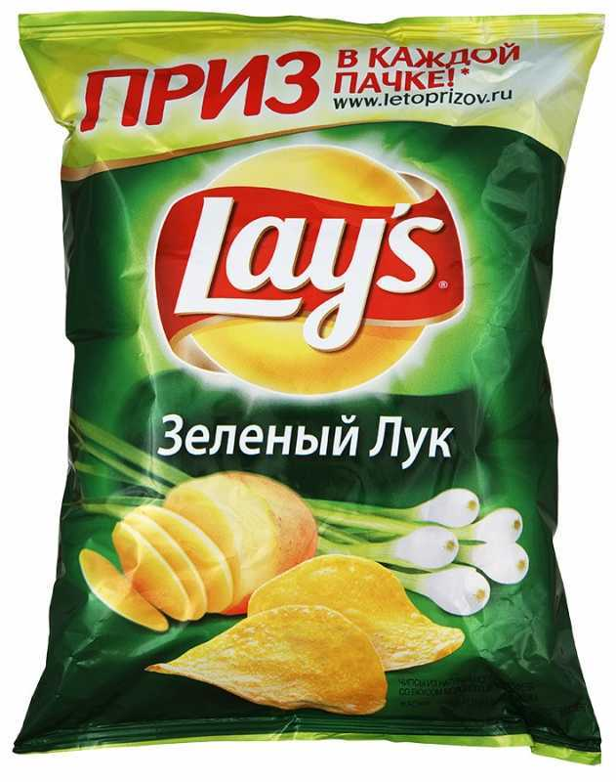
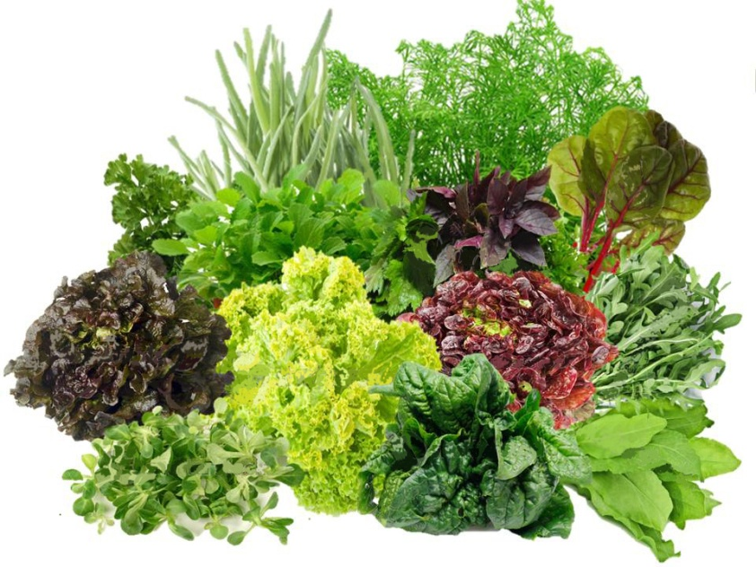
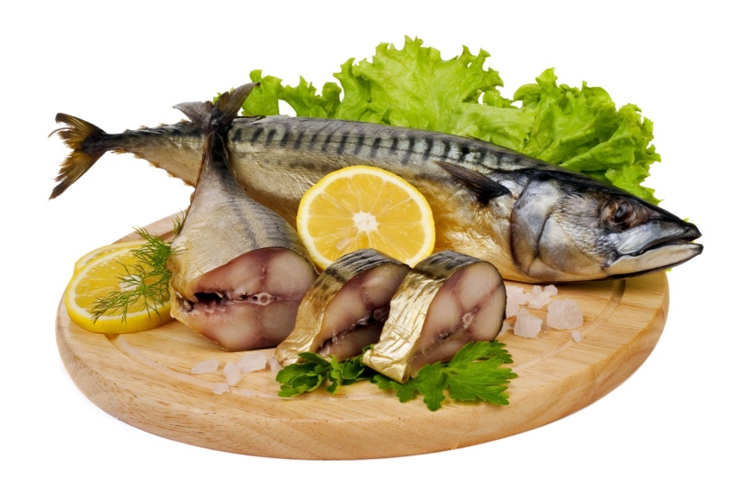
Игра «Четвертый лишний»

